Slide 1

Le Portail SI-Samu : la gestion des patients
Support formation utilisateur
Présentation détaillée des nouvelles fonctionnalités liées à la gestion des patients et au pilotage d’une situation de crise au sein du portail SI-Samu

Slide 2
Sommaire

Slide 3
SOMMAIRE
INTRODUCTION
01
02
SE FORMER GRÂCE À 2 TUTORIELS VIDÉO
LES NOUVELLES FONCTIONNALITÉS
03
04
PRÉSENTATION DÉTAILLÉE DE LA GESTION DES PATIENTS
DROITS ET HABILITATIONS
05
06
APPROFONDIR SES CONNAISSANCES

Slide 4
I - Introduction
- Le programme SI-Samu
- Le portail

Slide 5
Le Programme SI-Samu
Un projet innovant …
…visant à moderniser et uniformiser les systèmes d’information et de télécommunication de tous les Samu-Centre 15 afin de :
sécuriser et fiabiliser la gestion des flux téléphoniques et des données patients ;
homogénéiser les pratiques en termes de régulation médicale ;
améliorer considérablement l’entraide et l’articulation des Samu à l’échelle territoriale.
Une construction agile et collective
Une solution s’adaptant aux organisations existantes et à venir
Une réponse aux enjeux de la régulation médicale
Construire l’outil progressivement, en interaction continue avec les acteurs de terrain.
S’assurer du respect des attentes des utilisateurs, notamment au travers de tests utilisateurs réguliers.
Proposer un outil de régulation médicale, construit sur la base des usages, par et pour les professionnels.
Sécuriser la prise en charge des appels.
Garantir l’égalité d’accès à des soins de qualité sur l’ensemble du territoire, H24.
Permettre le pilotage de l’activité des Samu-Centres 15 à l’échelle locale, régionale et nationale.
S’adapter à toutes les organisations métiers, actuelles et à venir.
S’interfacer avec l’écosystème des professionnels de la régulation médicale.
Utiliser le meilleur des technologies d’aujourd’hui et anticiper l’intégration des outils de demain.
Notes:
Depuis 2013, les pouvoirs publics ont décidé de mutualiser au niveau national l’ensemble des outils des Samu-centres 15 pour améliorer la prise en charge des patients et de sécuriser le système d’information.
Le programme de modernisation comprend à la fois un logiciel de régulation médicale, une téléphonie avancée, des outils de cartographies et de gestion des flux multicanaux.
Mandatée par le ministère chargé de la Santé, l’ASIP Santé a pour mission de concevoir, construire et déployer le SI-Samu.
Cette modernisation intervient pour améliorer la gestion des Samu au quotidien et permettre une meilleure efficacité lors de situations de tensions (en cas de crise sanitaire par exemple).
Le nouveau SI Samu garantit l’accès à des soins et un service de qualité homogène sur l’ensemble du territoire, en permettant d’assurer la régulation médicale et le pilotage à tous les échelons (local, régional et national). Il assure la confidentialité des données de santé des patients et doit répondre aux nouvelles règles de sécurité des systèmes d’information.
La solution SI-SAMU a été élaborée en concertation et collaboration avec l’ensemble des acteurs de terrain. Répartis en 14 groupes de travail thématiques au sein d’un centre d’expertise, les experts participent à l’élaboration de cette solution. Ils déterminent les cas d’usage et les fonctionnalités du futur SI Samu, appuyés par des partenaires locaux et régionaux.
Des phases de test et de production accompagnent le mode collaboratif du projet. Ce système cyclique permet de s’assurer que la solution réponde bien aux attentes des utilisateurs et puisse s’adapter rapidement aux évolutions fonctionnelles et humaines.
Le dispositif de déploiement au sein des Samu est progressif et adapté aux moyens humains et stratégiques des Samu mobilisés.

Slide 6
Le Portail, porte d’entrée vers le SI-Samu
Le Portail SI-Samu donne accès à un bouquet de services
(outil collaboratif et de gestion des événements, bandeau de communication, logiciel de régulation médicale,…)
  Les premiers services déployés favorisent la collaboration et le partage d’informations au sein des Samu et entre les Samu dans le contexte des activités courantes ou dans le cas d‘évènements particuliers
  Tous les agents
  des Samu-Centres 15 bénéficient des services de collaboration et partage
  Ces services sont
  déployés progressivement
  depuis fin 2018
  Le portail SI-Samu donnant accès à des données de santé à caractère personnel, un principe de sécurisation forte a été retenu, au travers de l’utilisation des cartes CPS/CPE et d’une authentification à 2 facteurs

Slide 7
II – Les tutoriels vidéos

Slide 8

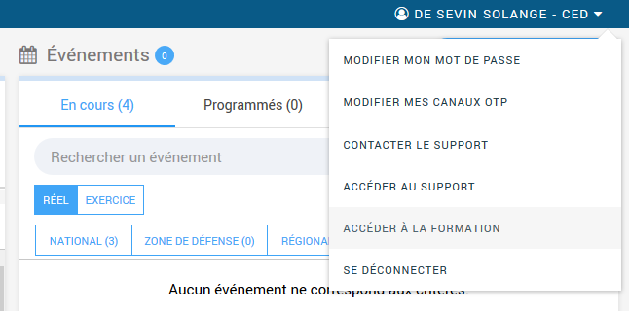
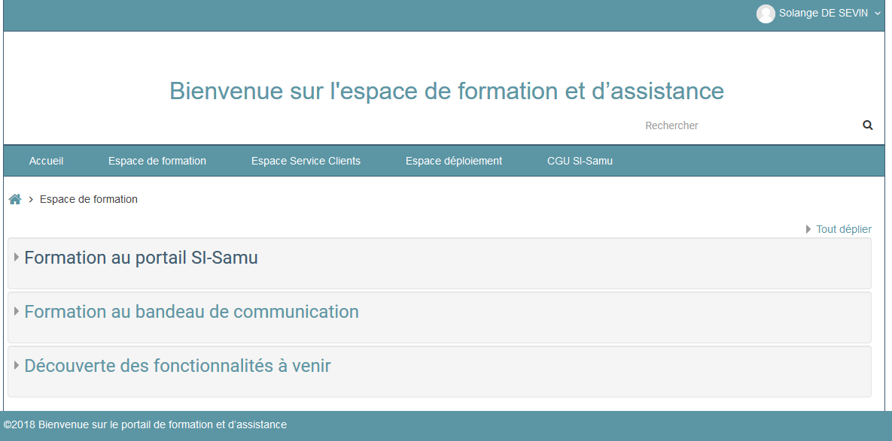
2 vidéos sont à disposition
2 vidéos de formation sont disponibles sur l’espace de formation dans la section « Gestion des patients » ou bien en cliquant sur les liens suivants :
  Création et orientation des patients au sein d’un évènement - lien ;
  Utilisation des tableaux de bord en cours de gestion de crise - lien ;

Slide 9
III - Les nouvelles fonctionnalités

Slide 10

Création de l’événement
Création des patients
Prise en charge du patient Bilan
Orientation et Evacuation du patient
Un outil de coordination et d’aide à la prise en charge de patients en situation de crise
Evénement sanitaire

Slide 11
Les évolutions majeures de la version SF2.2.1
La gestion des patients en masse, au quotidien ou en situation de crise
Les nouvelles fonctionnalités servent à gérer la prise en charge des patients impactés par l’évènement depuis la phase préhospitalière jusqu’à la prise en charge des ressources sanitaires mobilisées pendant cet évènement. Il s’agit donc de gérer les identités des patients, de faire un « triage », de constituer leur bilan médical, de définir leur orientation, de gérer leur évacuation vers un établissement de santé.
Des bénéfices pour la prise en charge des patients et pour l'organisation du Samu :
Prise en charge plus simple et plus rapide des patients sur le terrain lors d’un événement ;
Optimisation de l’organisation de la prise en charge des patients et de leur régulation médicale par le Samu dans le cas d’événements impliquant de multiples victimes ;
Partage de l’information et consolidation des relations entre Samu et ARS impliqués lors d’une gestion de crise ;
Pilotage des crises par l’utilisation de tableaux de bord offrant une vision évolutive de la réalité terrain ;
A noter : Le portail sera interconnecté avec les systèmes d’identification des victimes SI-VIC et SINUS dans une version ultérieure (SF2.2.2). Les informations entre les différents acteurs seront échangées en temps réel.

Slide 12
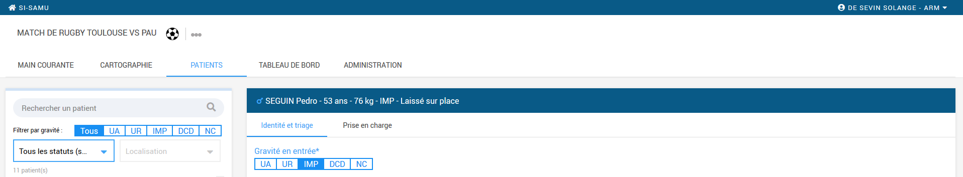
Les fonctionnalités (1/2)
Le nouvel onglet PATIENTS
Cet onglet est divisé en 2 sections au sein desquelles il est possible de renseigner les champs suivants :
Identité et Triage
  Gravité d’entrée du patient : UA – UR – IMP – DCD – NC
  N° Sinus / création d’un code CATA
  Type de patient – nom de naissance, nom d’usage, prénom, âge, …
  Sexe et nationalité
  Champ de saisie libre
Prise en charge – section non visible par une personne qui n’est pas rattaché à un CRRA
  Bilan – gravité en sortie, commentaire
  Orientation
  Evacuation
  Champ de saisie libre

Slide 13
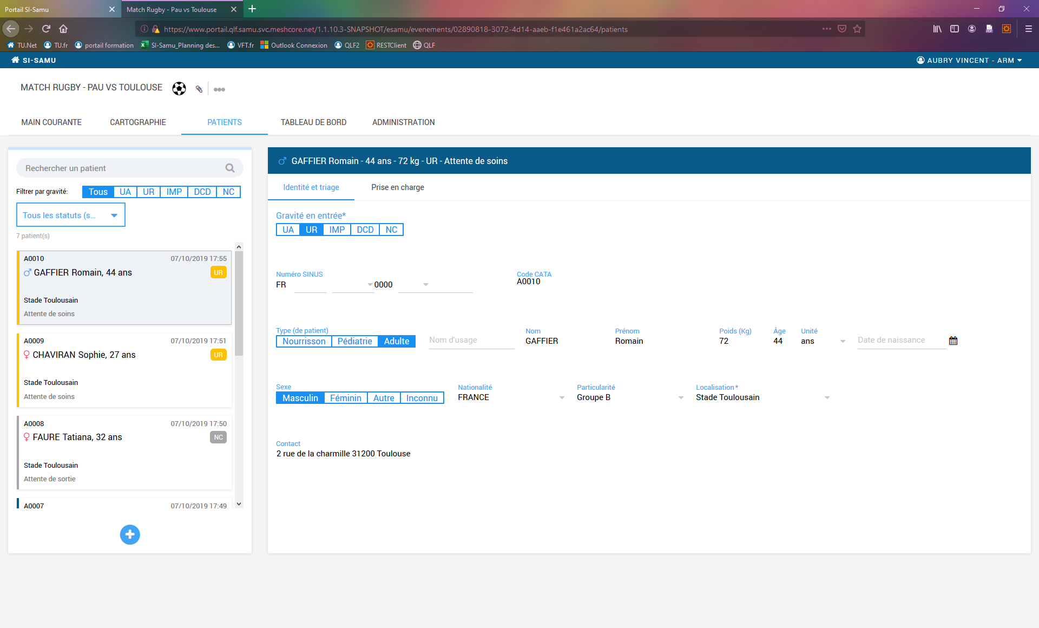
Vue d’ensemble de l’onglet PATIENT
La fiche patient
Zone de travail
Cet espace permet de renseigner et partager les informations d’identité, de triage et de prise en charge de chaque patient.
Il est possible d’ajouter des informations utiles pour aider la prise en charge du patient.
La liste des patients
Proposition de fonctions de recherche, de filtre et de tri des patients de l’événement

Slide 14
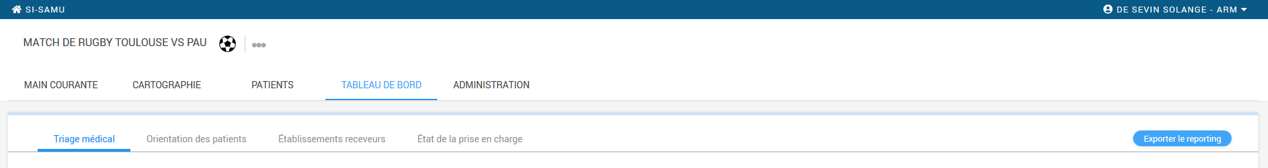
Les fonctionnalités (2/2)
Le nouvel onglet TABLEAU DE BORD
4 tableaux sont implémentés pour permettre aux salles de crise des SAMU et aux tutelles (ARS, DGOS, DGS, …) de piloter la crise. Ils sont mis à jours en temps réel en fonction des données saisies dans l’onglet « Patients ». :
Triage médical
Orientation des patients – tableau visible uniquement par des personnes rattachées à un CRRA
Etablissement receveur
Etat de la prise en charge
A noter : Il est possible à tout moment d’extraire les données des tableaux 1, 3 et 4 au format EXCEL ou PDF, permettant alors de figer la situation de la crise à un instant T.

Slide 15
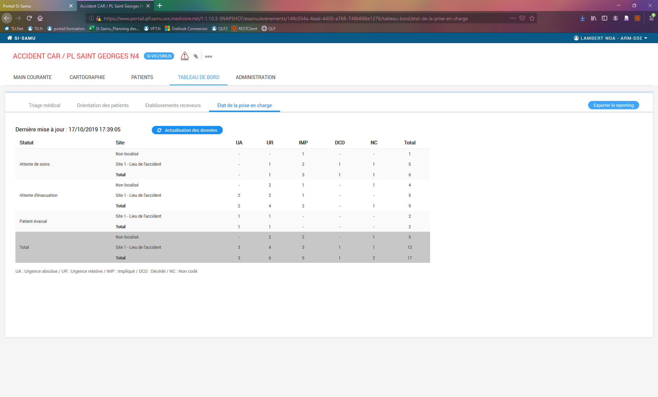
Vue d’ensemble de l’onglet TABLEAU DE BORD
Exporter les tableaux
Au format PDF ou XLS
Il est possible d’exporter à tout moment certains tableaux de bord rattachés à un événement. Cela permet de figer la situation à un moment donner.
4 tableaux pour gérer opérationnellement une crise
Pour permettre aux salles de crise des SAMU et aux tutelles (ARS, DGOS, DGS, …) de piloter la crise, des tableaux de bord sont accessibles dans l’onglet « Tableau de bord » d’un événement

Slide 16


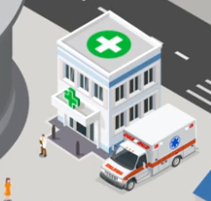
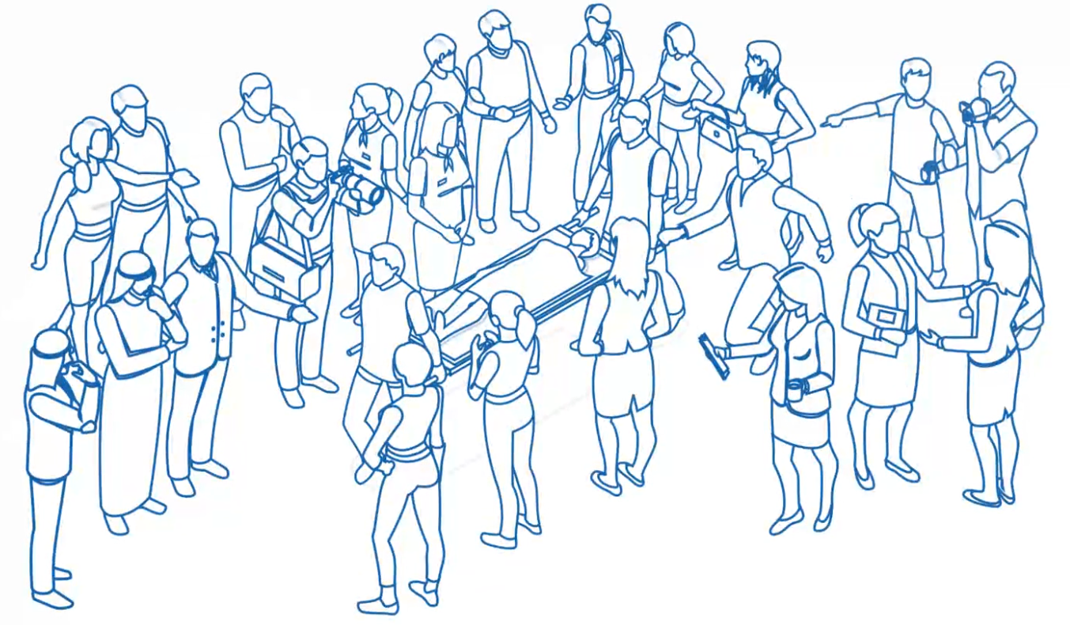
Demande une destination et un vecteur
Au PMA
Utilisation des onglets Identité et triage et Prise en charge.
Salle de Crise
- Consultation de l’onglet Tableau de bord
- Consultation des onglets Identité et Triage et Section Bilan pour compléter le LRM
Propose une place disponible dans un établissement
Un outil terrain dans le contexte d’utilisation d’un PMA
A NOTER : Le PMA doit être informatisé et le poste qui le compose doit être au prérequis SI-Samu.

Slide 17
IV – Présentation détaillée de la gestion des patients

Slide 18
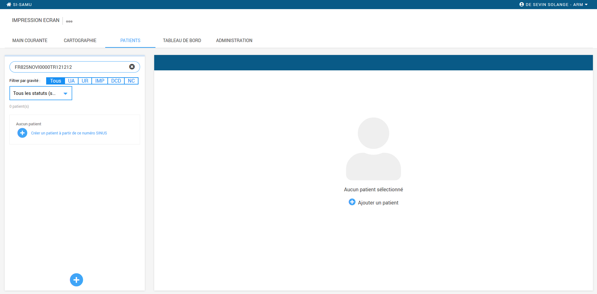
PMA / CRRA
Création d’un patient
Seul un utilisateur rattaché à un CRRA peut créer, éditer et modifier des fiches patients
Il existe trois moyens pour créer une fiche patient au sein d’un évènement :
à l’ouverture de l’onglet « Patients », en cliquant sur « Ajouter un patient » dans la zone de travail ;
en cliquant sur le « + » affiché en permanence en-dessous de la liste des patients ;
via la recherche : lorsque l’utilisateur renseigne un numéro SINUS dans le champ « rechercher un patient », au clavier ou à l’aide d’une douchette connectée au PC se connectant au Portail SI-Samu, un bouton apparaît si aucun patient de l’événement n’existe avec ce numéro. Il permet de créer un patient à partir de ce numéro SINUS :
  Placer le curseur de la souris dans l’espace « Recherche » de la section droite de l’écran et scanner le bracelet ;

Slide 19
Gravité en entrée / Triage
N° SINUS / Code CATA
Information d’identité
PMA / CRRA
Localisation
Information de contact
Particularité

Slide 20
PMA / CRRA
Gestion de l’identité et du triage
Dans l’onglet « Identité et triage », l’utilisateur de CRRA peut saisir :
la gravité en entrée ;
le numéro du bracelet SINUS associé au patient. L’utilisateur peut le saisir au clavier, ou à l’aide d’une douchette. Deux patients ne peuvent pas avoir le même numéro SINUS dans le même événement, un message d’erreur s’affichera si le système détecte un doublon ;
le code CATA, propre au SI-Samu et généré à la demande, est utilisé lorsqu’un numéro SINUS n’est pas encore connu pour identifier facilement le patient dans l’événement. Il est composé d’une lettre correspondant à la localisation (1ère localisation : A, puis B ...) et d’un incrément à 4 chiffres. Exemple pour le premier patient de la première localisation : A0001.
des informations d’identité : type (nourrisson/pédiatrie/adulte), nom usuel, nom de naissance, prénom, poids, âge, date de naissance, sexe, nationalité ;
la localisation du patient dans l’événement, parmi les localisations définies dans l’administration de l’événement ;
des informations de contact pour le patient ;
une particularité : VIP, force de l’ordre, pompier, soignant ; ou appartenant à un groupe générique « A », « B » ou « C » regroupant des patients ayant une caractéristique de type A, B ou C (code choisi pour l’occasion)
A NOTER : Le curseur de la souris doit être positionner dans le champ N° SINUS avant utilisation d’une douchette.
Dans la cas contraire le scan du n° à l’aide d’une douchette ne sera pas pris en compte.

Slide 21
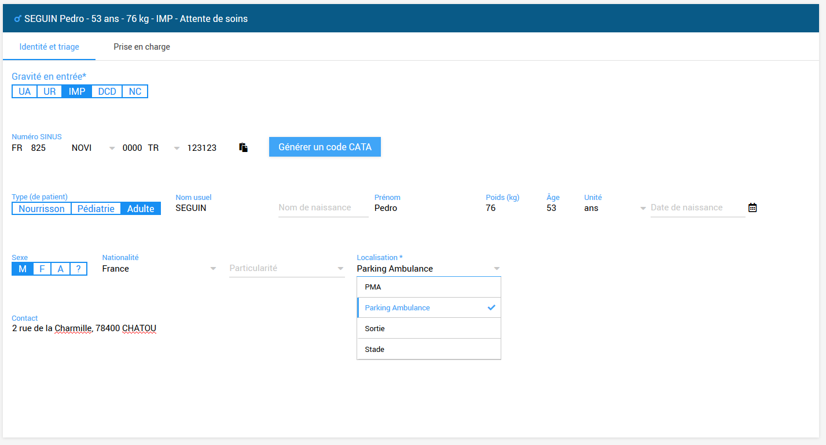
PMA / CRRA
Gestion de la localisation d’un patient
Les patients d’un évènement doivent être localisés
Lorsqu’un événement n’a qu’une seule localisation, les patients créés sont automatiquement affectés à cette localisation.
Quand un événement à plusieurs localisations, le patient est localisé par défaut à la première localisation déclarée depuis l’interface d’administration.
Si un filtre est activé sur la localisation, le patient créé est automatiquement affecté à celle-ci.
En définitive, il revient à l’utilisateur de choisir la localisation du patient qu’il crée.
À tout moment, un utilisateur peut modifier la localisation d’un patient depuis l’onglet « Identité et triage ».

Slide 22
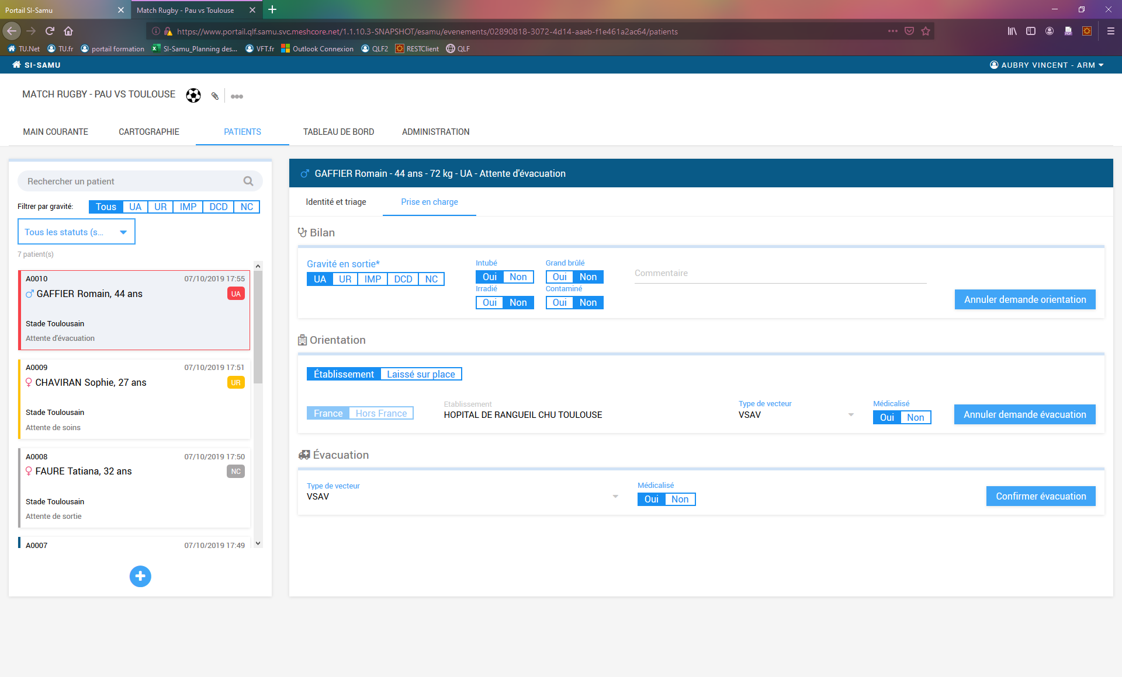
Bilan
Orientation
Evacuation

Slide 23
PMA / CRRA
Prise en charge d’un patient
Seul un utilisateur rattaché à un CRRA peut accéder à cette section
Cet onglet permet pour chaque patient de renseigner un bilan sommaire, de faire une demande d’orientation, une demande d’évacuation et de confirmer cette évacuation – actions qui s’effectuent en cascade
Bilan :
Il faut au minimum renseigner la gravité en sortie du patient pour pouvoir passer à l’étape suivante.
Demander l’orientation entraine la modification du statut du patient de « Attente de soins » à « Attente d’orientation ».
Orientation :
Selon l’état du patient, l’utilisateur peut soit décider de laisser le patient sur place, soit de l’orienter vers un établissement sanitaire.
Demander l’évacuation entraine la modification du statut du patient en « Attente d’évacuation »
Évacuation :
Les champs sont pré-renseignés avec les valeurs utilisées lors de la demande d’évacuation.
L’utilisateur confirme l’évacuation du patient lorsque celle-ci a lieu et le patient change de statut de « Attente d’évacuation » en « Patient évacué ».

Slide 24
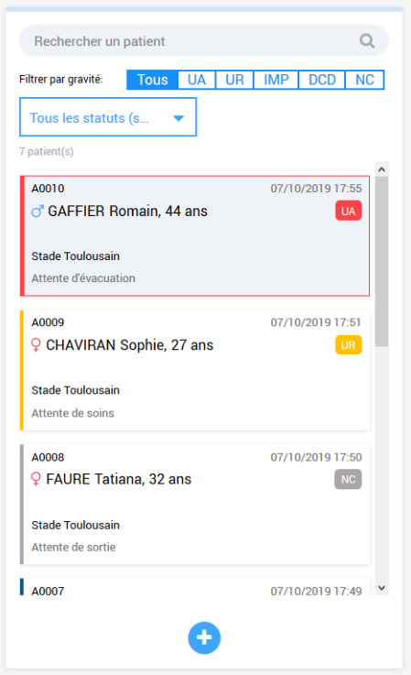
PMA & CRRA
Les statuts du patient
Le statut du patient évolue au fur et à mesure de sa prise en charge
Les valeurs suivantes sont possibles :
Attente de soins : il s’agit du statut par défaut à la création du patient. Le patient doit faire l’objet d’un bilan ;
Attente d’orientation : un bilan a été fait, et une décision doit alors être prise pour orienter le patient vers un établissement ou le laisser sur place ;
Attente d’évacuation : la décision a été prise d’orienter le patient vers un établissement avec tel type de vecteur, et l’évacuation doit être confirmée ;
Attente de sortie : la décision a été prise de laisser le patient sur place, et sa sortie doit encore être confirmée ;
Patient évacué : l’évacuation du patient vers l’établissement d’orientation a été confirmée ;
Laissé sur place : la sortie du patient laissé sur place a été confirmée.
Patient supprimé : il est possible de supprimer une fiche patient en cas de doublon par exemple et dans certaines situations

Slide 25
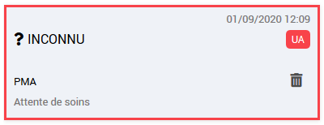
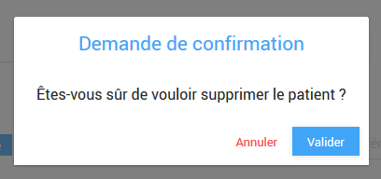
PMA / CRRA
PMA
Suppression d’une fiche patient
Seul un utilisateur rattaché à un CRRA peut supprimer des fiches patients
Un utilisateur peut supprimer une fiche patient depuis la liste située sur la gauche de l’interface :
Une corbeille s’affiche à droite au survol de l’étiquette du patient dans la liste, cliquer dessus puis confirmer la suppression du patient ;
Dans le cas où le patient possède un numéro SINUS, il n’est pas possible pour l’utilisateur de supprimer la fiche patient : il est nécessaire de vider les champs du n° SINUS. Une fois cette action réaliser, l’utilisateur pourra alors supprimer la fiche ;

Slide 26
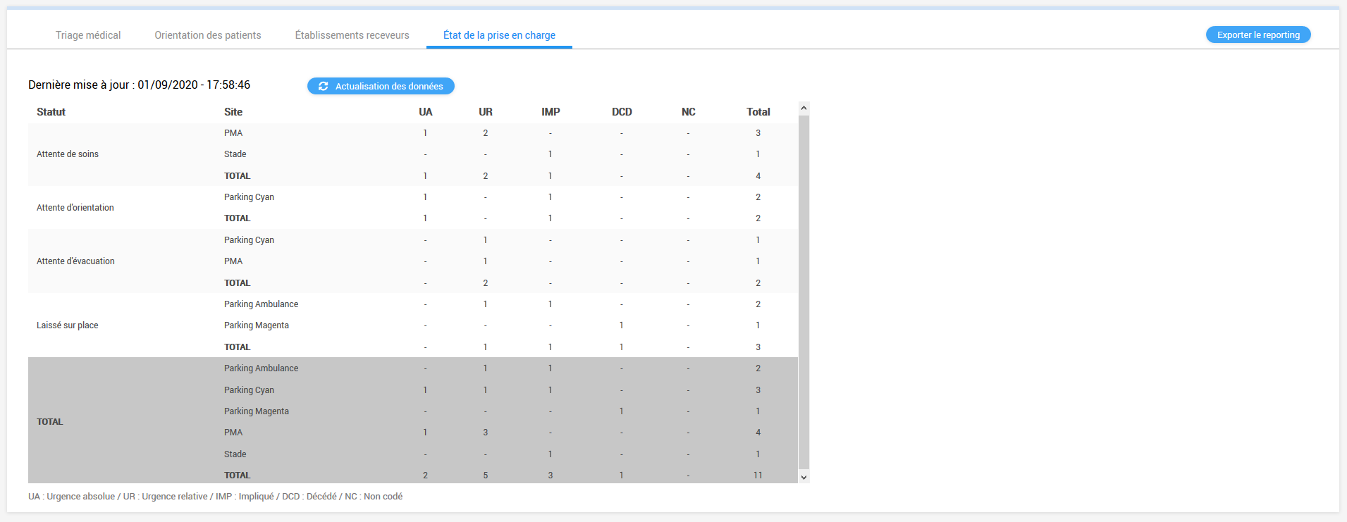
CRRA
Orientation des patients
Etablissement receveurs
Triage médical
Etat de la prise en charge

Slide 27
CRRA
Gestion opérationnelle d’une crise
Quatre sous-onglets permettent d’accéder aux différents tableaux synthétiques :
Le tableau de triage médical donne une vue synthétique sur le nombre de patients ventilés par localisation de l’événement et par triage médical (UA, UR, IMP, DCD, NC).
Le tableau orientation des patients, seul tableau contenant des données nominatives, permet aux utilisateurs des CRRA d’avoir une vue synthétique sur l’orientation de chaque patient et rappel de données d’identité et triage (numéro SINUS, code CATA, nom, prénom, âge, sexe triage médical). Ce tableau n’est pas visible des utilisateurs d’entités non-CRRA (ARS, DGOS, DGS, ASIP Santé…).
Le tableau des établissements receveurs, liste les établissements vers lesquels les patients ont été orientés (même s’ils n’ont pas encore été évacués) et la ventilation des patients par triage médical (UA, UR, IMP, DCD, NC).
Le tableau d’état de la prise en charge permet de suivre l’avancée de la prise en charge, en ventilant les patients par statut (« Attente de soins », « Attente d’orientation », etc) puis par localisation de l’événement et triage médical (UA, UR, IMP, DCD, NC).
Il est possible d’exporter les tableaux de bords au format PDF ou Excel pour gérer opérationnellement la crise et cela permet de figer le situation de l’évènement à un instant T.
Il est possible à tout moment d’extraire les données des tableaux en utilisant le bouton « Exporter le reporting » :
Triage médical ;
Etablissement receveurs ;
Etat de la prise en charge ;
au format EXCEL ou PDF, permettant alors de figer la situation de la crise à un instant T.
A SAVOIR : Le tableau « Orientation des patients » est cliquable, cela permet de naviguer facilement vers la fiche d’un patient depuis l’onglet Tableau de bord.

Slide 28
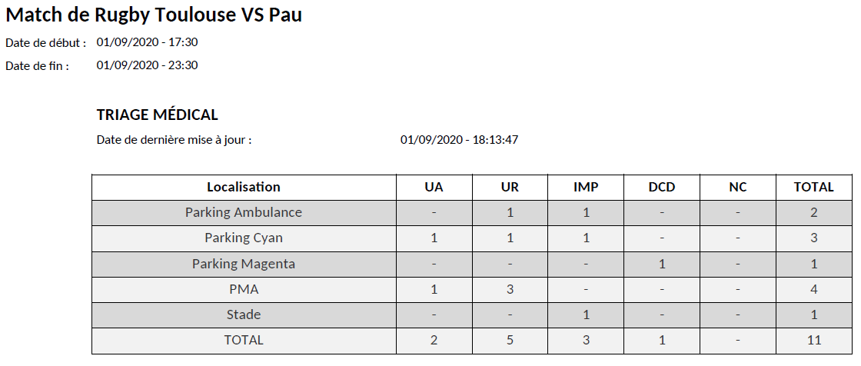
CRRA
Extraction PDF
Exemple de l’extraction PDF du tableau « Triage médical »

Slide 29
V – Droits et habilitations

Slide 30


Matrice des droits et des habilitations
EVT-1
Habilitation qui permet d’accéder à un événement en mode lecture
EVT-2
Habilitation qui permet de : créer, modifier, clôturer, rouvrir un événement ; publier, commenter, créer, modifier, supprimer les données en cas d’erreur de saisie
TABLEAU
TB1 : Triage médical
TB2 : Orientation des patients
TB3 : Etablissements receveurs
TB4 : Etat de la prise en charge
LEGENDE
Lecture + Ecriture
Lecture uniquement S
Ni lecture ni écriture X

Slide 31
Matrice des droits et des habilitations
EVT-1
Habilitation qui permet d’accéder à un événement en mode lecture
EVT-2
Habilitation qui permet de : créer, modifier, clôturer, rouvrir un événement ; publier, commenter, créer, modifier, supprimer les données en cas d’erreur de saisie
TABLEAU
TB1 : Triage médical
TB2 : Orientation des patients
TB3 : Etablissements receveurs
TB4 : Etat de la prise en charge
LEGENDE
Lecture + Ecriture
Lecture uniquement S
Ni lecture ni écriture X

Slide 32
VI – Approfondir ses connaissances
- Que faire en cas de message d’erreur ?
- Que faire en cas de besoin d’assistance ? (FAQ & Support)

Slide 33
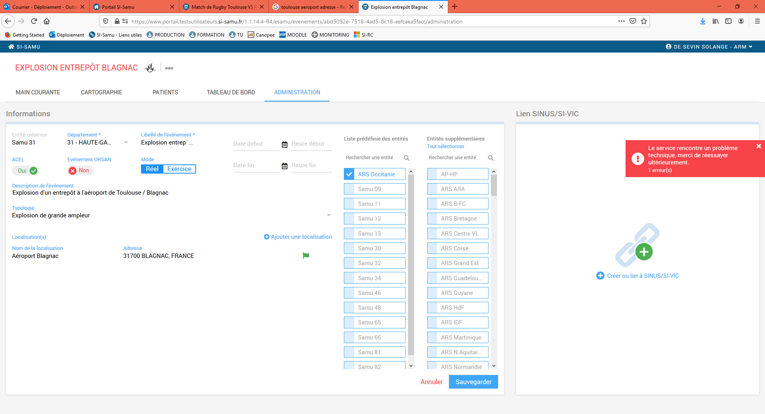


Message d’erreur
Un message d’erreur peut s’afficher à l’écran lors de la création d’un évènement type ACEL et / ou ORSAN ou bien lors du clic sur le lien « + Créer ou lier à SINUS/SI-VIC ». Ce message ne bloque pas la création de l’événement et n’empêche pas l’utilisation des nouvelles fonctionnalités.
Un simple clic sur la croix blanche permet de fermer la pop-in et de continuer la manipulation de l’outil.

Slide 34
FAQ
?
Les questions fréquemment posées ont été répertoriées dans un document disponible dans l’espace de formation dans le but de répondre à vos éventuelles interrogations lors de la manipulation des fonctionnalités liées à la gestion des patients.
Si tel n’est pas le cas, vous pouvez nous contacter à l’adresse mail suivante deploiement@esante.si-samu.fr

Slide 35




L’assistance et le support SI-Samu
Procédures et contacts
.
Besoin d’assistance ou pour une demande de service ?
1. consulter l’aide en ligne sur le portail SI-Samu
2. contacter votre correspondant SI-Samu (si vous ne l'êtes pas)
3. en cas d’indisponibilité, contacter le support
Question sur mon compte ? création de compte, modification des droits, attribution d’une carte de prêt, réinitialisation de mot de passe, déverrouillage de compte,…
1. contacter votre administrateur
2. en cas d’indisponibilité, contacter le support
Dysfonctionnement, dégradation, lenteur, anomalie ?
1. collecter tous les éléments nécessaires
2. déclarer 1 incident au support
par téléphone par une prise en charge plus rapide
sinon par mail
Pour plus d’informations : consulter l’espace
« Formation et assistance » (https://support.si-samu.fr )
Le support SI-Samu est le centre d’assistance informatique pour tous les services fournis par l’ANS

Slide 36
Le support SI-Samu
Présentation générale
Mission
Le support SI-Samu est le centre d’assistance informatique pour tous les services fournis aux CRRA par l’ASIP Santé.
Il est le point de contact unique pour toute déclaration d’incident,
Pour un besoin d’assistance à l’utilisation ou une demande de service sur le portail SI-Samu , veuillez d’abord vous adresser à votre correspondant SI-Samu au sein de votre entité.
Si celui n’est pas disponible, contactez le support SI-Samu qui prendra en charge votre demande.
En cas d’incident sur le SI-Samu, le support SI-Samu est joignable 24h/24, 7 jours sur 7,
par téléphone au 0 809 100 809 (service gratuit + prix d’un appel).
Avant d’appeler le support, veuillez collecter tous les éléments nécessaires au traitement de votre appel (voir fiche déclarer un incident sur le portail SI-Samu)
Pour toute autre demande, le support SI-Samu est joignable au 0 809 100 809 (service gratuit + prix d’un appel)
et par courriel à l’adresse monserviceclient.si-samu@asipsante.fr.
Contact en cas d’incident nécessitant une intervention rapide
Contact pour toute autre demande

Slide 37
Obtenir une assistance à l’utilisation du SI-Samu
Aide en ligne
Une aide en ligne est accessible à partir du portail SI-Samu, par l’option « accéder à la FAQ » du menu présent sur chaque page du portail.
Vous y trouverez une réponse aux questions souvent posées au support. Cette rubrique sera actualisée régulièrement en fonction des questions posées au support.
Si l’aide en ligne n’a pas apporté de réponse à votre question, nous vous recommandons de vous adresser à votre correspondant SI-Samu qui est celui qui connaît le mieux le contexte de votre entité et vos besoins.
Si celui-ci n’est pas disponible, le support SI-Samu prendra en charge votre demande.
Contactez votre administrateur pour toute demande relative à la gestion de votre compte d’accès au SI-Samu : création de compte, modification des droits, attribution d’une carte de prêt, réinitialisation de mot de passe, déverrouillage de compte, …
Le support SI-Samu est à votre disposition pour répondre à vos besoins d’assistance sur le SI-Samu.
Vous pouvez contacter le support SI-Samu au 0 809 100 809 (service gratuit + prix d’un appel)
ou par courriel à l’adresse monserviceclient.si-samu@asipsante.fr.
Correspondants SI-Samu
Administrateur SI-Samu
Support SI-Samu

